Slide 1
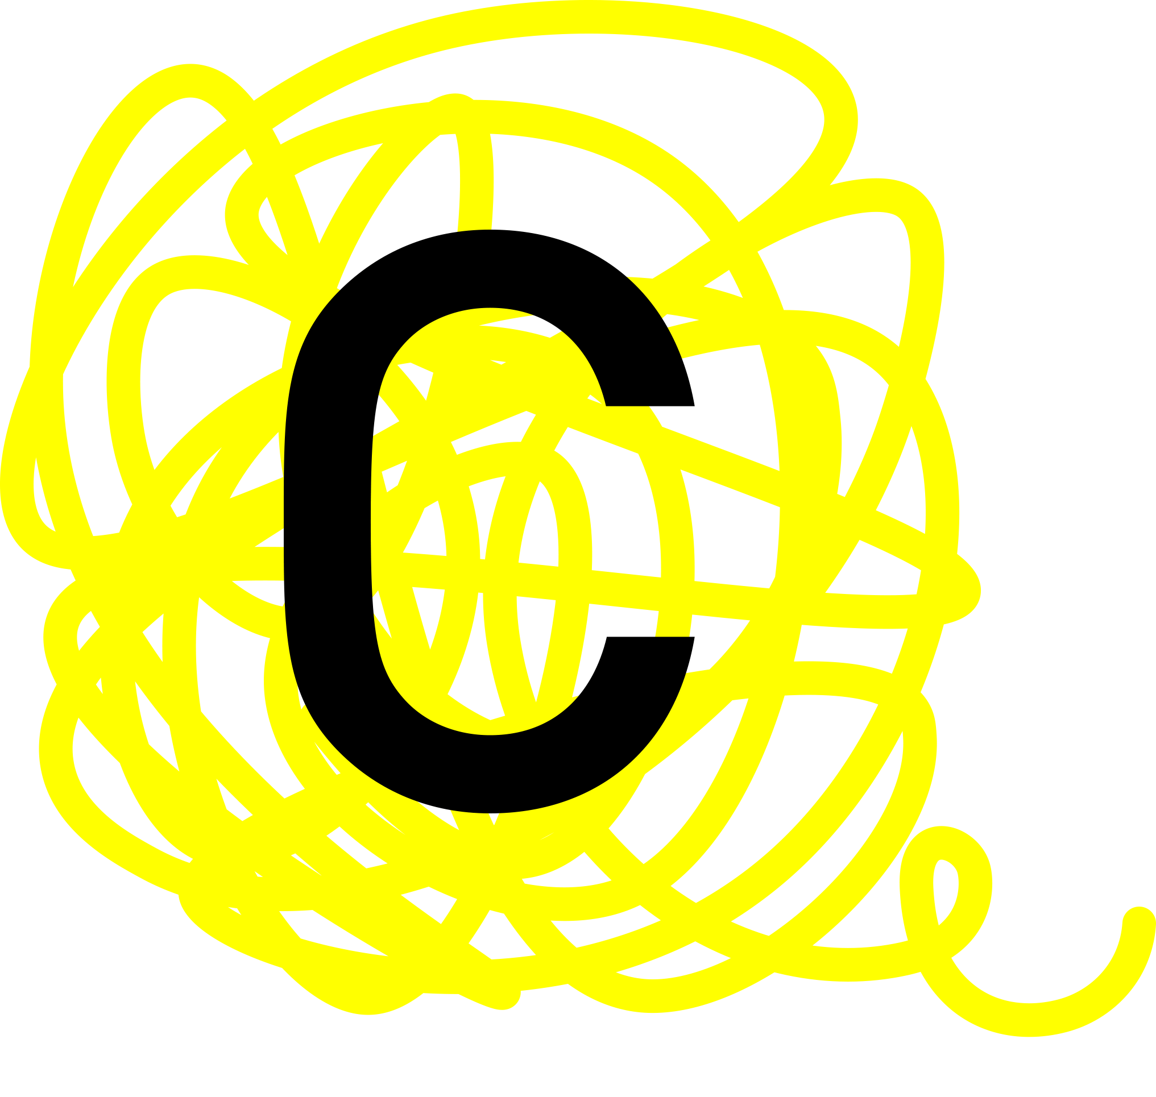
COMMUNICATIE I
5 december 2019

Slide 2
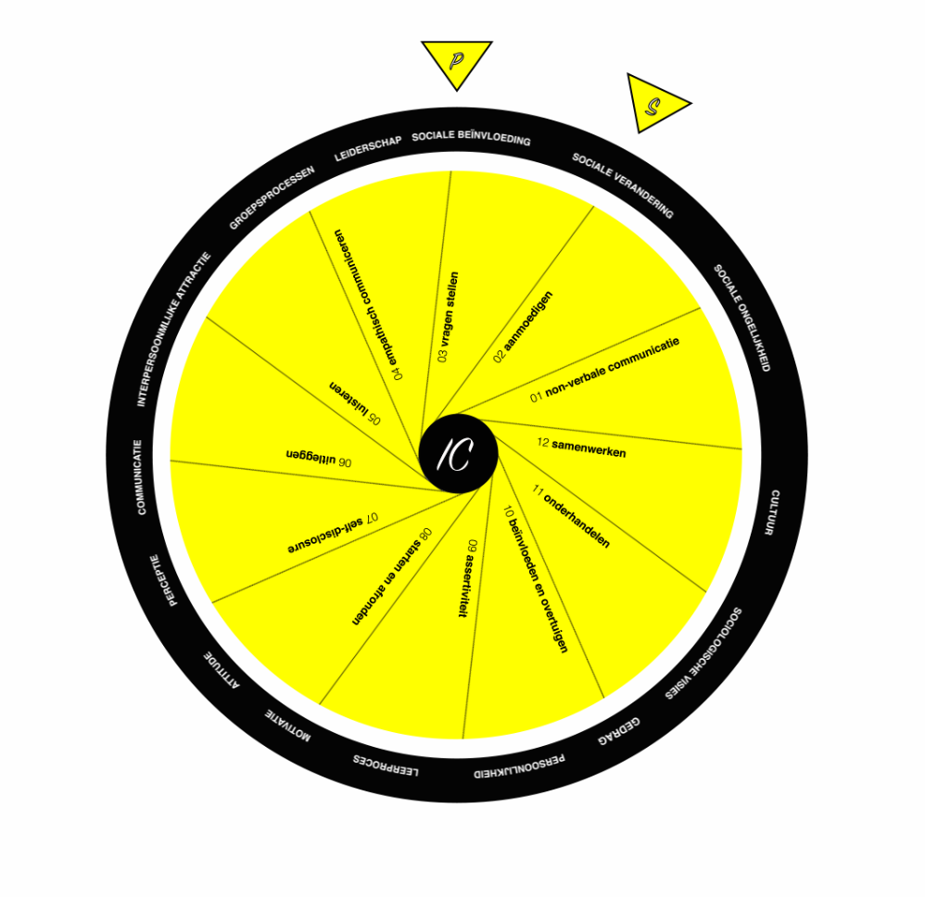
IC interpersoonlijke communicatie
P psychologie
S sociologie
OPBOUW MODULE
Notes:
In de module Communicatie 1 behandelen we interpersoonlijke communicatie.
‘Inter’ is Latijn voor ‘tussen’. Het gaat dus om verbale en non-verbale interactie ‘tussen’ mensen.
‘Persoonlijke’ slaat op het directe karakter van deze manier van communiceren.
Dit in tegenstelling tot wat later in de opleiding aan bod komt in de module Communicatie 2 (semester 2).
Daar zullen we het hebben over mediacommunicatie. In deze module gaat het om communicatie die rechtstreeks tussen personen gebeurt en dit vaak één-op-één of in kleine groepen.
De kern of het vertrekpunt van deze module is interpersoonlijke communicatie.
We bekijken eerst wat de eventuele voordelen van het bestuderen van interpersoonlijke communicatie zijn.
Daarna komen de specifieke karakteristieken van interpersoonlijke communicatie aan bod.
Om interpersoonlijke communicatie op een systematische manier te kunnen bestuderen, en om er ook zinvolle uitspraken over te doen, baseren we ons op een ‘model van interpersoonlijke communicatie’ (Hargie, 2016).
Interpersoonlijke communicatie valt voor ons uiteen in 12 subthema’s:
Non-verbale communicatie
Aanmoedigen
Vragen stellen
Empathische communicatie
Luisteren
Uitleggen
Self-disclosure of zelfonthulling
Sociale interacties starten en afsluiten
Assertiviteit
Beïnvloeden en overtuigen
Onderhandelen
Samenwerken
Aan de hand van begrippen uit de psychologie en sociologie gaan op we zoek naar verklaringen voor het gedrag dat we vertonen tijdens een interpersoonlijke interactie. We baseren ons hierbij op het handboek Psychologie en Sociologie (Wijsman & Molendijk, 2017). Met die inzichten moeten we op het einde van dit semester in staat zijn om doelgericht en bewust te communiceren in een interpersoonlijke context.
Begrippen uit de psychologie die ons kunnen helpen om tot inzichten te komen zijn:
Gedrag en invloeden op gedrag
Persoonlijkheid
Leerprocessen
Motivatie
Attitude
Perceptie
Communicatie
Interpersoonlijke attractie
Groepsprocessen
Leiderschap en leidinggeven
Sociale beïnvloeding
Begrippen uit de sociologie die ons kunnen helpen om tot inzichten te komen zijn:
Sociologische visies op de maatschappij
Cultuur
Sociale ongelijkheid
Sociale verandering

Slide 3
7.
Communicatie
Notes:
Wat zien we in dit hoofdstuk?
*Hoe verloopt het communicatieproces?
*Wat zijn de 4 aspecten van een boodschap?
*Waardoor kan communicatie zo moeizaam verlopen?
*Wat is metacommuniceren?
*Wat zijn tips voor effectieve communicatie?

Slide 4
7.1 Communicatie en vormen van communicatie

Slide 5
“Het is onmogelijk om niet te communiceren”
Watzlawick
Notes:
Er bestaat verbale en non-verbale communicatie.

Slide 6
Communicatie is de overdracht van verbale en non-verbale informatie tussen 2 of meerdere personen
Wat is communicatie
Notes:
Twee richtingen
Communicatie kan in twee richtingen: tweerichtingscommunicatie.
Gebeurt het in één richting dan spreken we over éénrichtingscommunicatie.
Non-verbale communicatie hebben we reeds uitvoerig besproken.
Denk aan kinesics, haptics, vocalics, proxemics.

Slide 7
Non-verbale signalen die belangrijke aanvullende informatie geven over de bedoelingen van de zender en de relatie tussen zender en ontvanger
7.1.1. Verbale en non-verbale communicatie - betrekkingsniveau
Notes:
Wat is het betrekkingsniveau?

Slide 8
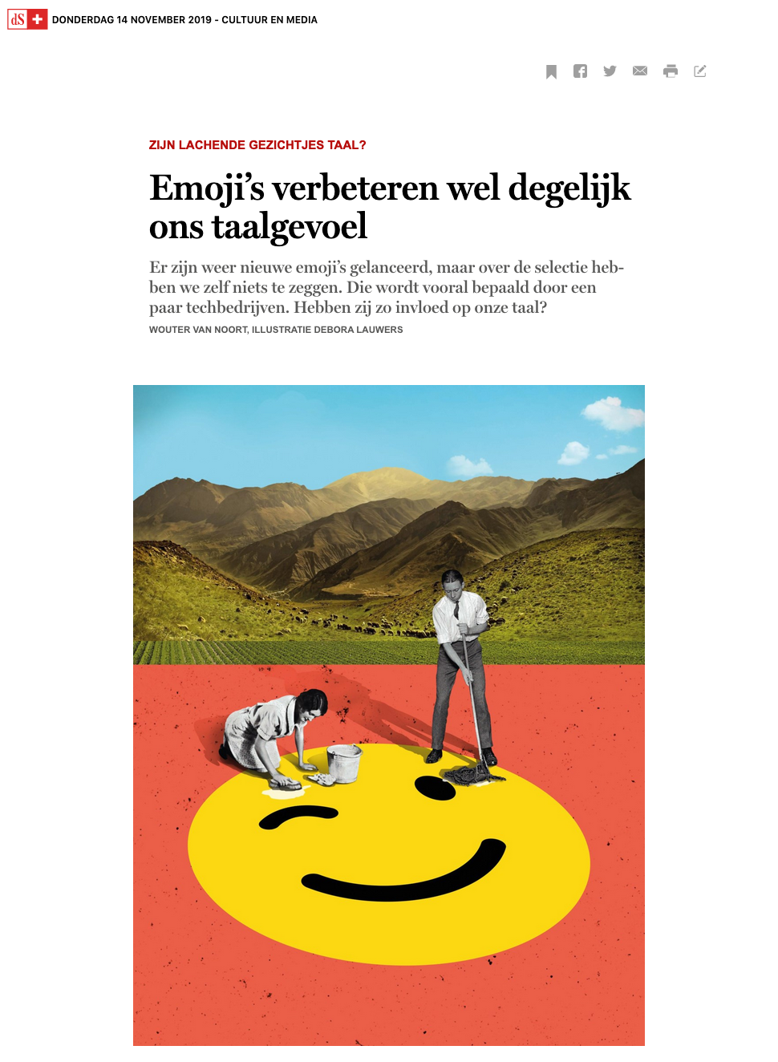
Voorbeeld betrekkingsniveau: Emoticons
Notes:
BRON:
https://www.standaard.be/cnt/dmf20191113_04715133
Hebben techbedrijven door hun keuze van emojis een effect op onze taal?
Vorig week kwamen er bij iPhone gebruikers 400 nieuwe emojis bij.
Bij elke emoji-update is er weer volop controverse en onbegrip.
Voorbeeld: waarom krijgen Koerden geen eigen vlagicoon?
Baas over emojis is Unicode (consortium met leden uit Google, FB, Huawei, en enkele overheden).
Zij bepalen welke emojis het halen en welke niet.
Dus zij bepalen de manier waarop we met elkaar communiceren via emojis.
Hoe beïnvloeden emojis onze taal?
Onderzoek bij 500 jongeren toont dat mensen die online gebruik maken van emojis net beter scoren op traditionele schrijftaken.
In een experiment werd een deel van deze jongeren gevraagd om net voor een schrijftaak te Whatsapp’en, terwijl de controlegroep niet Whatsappte.
De eerste groep scoorde beter op de schrijftaak (minder spelfouten).
Verklaring
De apptaal en emojigebruik wordt aangeleerd als een soort tweede taal, een ander register, waardoor het algehele taalgevoel juist verbetert.
Metacommunicatie
Emojis zijn vooral een toevoeging, om te compenseren waar taal tekortschiet (metacommunicatie).
Je kan met 1 emoji tonen wat je in een volledige zin moet schrijven.

Slide 9
Voorbeeld betrekkingsniveau: spreekstijlen van mannen en vrouwen
Notes:
Onderzoek door Tannen (1994) toonde aan dat er een verschil in spreekstijl is tussen mannen en vrouwen.
Vrouwelijke spreekstijl:
*stellen meer vragen
*zijn indirecter in hun kritiek
*zeggen meer ‘sorry’
*geven meer complimenten
Mannelijke spreekstijl:
*zijn directer
*competitiever
*ontnemen anderen meer het woord
*spreken langer door dan vrouwen

Slide 10
Interpersoonlijke communicatie
Massacommunicatie
Digitale communicatie
Interne communicatie
Externe communicatie
Horizontale communicatie
Verticale communicatie
Formele communicatie
Informele communicatie
7.1.2. Een aantal vormen van communicatie
Notes:
Overzicht in handboek op p162.

Slide 11
7.1.3. Informele communicatie
Notes:
Sommige vormen van communicatie vormen geijkte paden.
We spreken over vaste communicatielijnen (communicatiestructuren).
Denk aan de communicatie die intern in een bedrijf tot stand komt in de vorm van vergaderingen, werkoverleg, … .
Dat gebeurt meestal volgens vooropgestelde regels of wordt netjes gestroomlijnd.
Daar zie je op p163 een voorbeeld van.
Collega’s kunnen ook op informele wijze met elkaar communiceren.
De informele communicatie gebeurt dan misschien bijvoorbeeld in de koffiepauze.
Of denk aan de verschillende manieren waarop je zelf communiceert in specifieke contexten.
Voorbeeld: breek je met je vriend(in) via Whatsapp?

Slide 12
7.2. Het communicatieproces

Slide 13
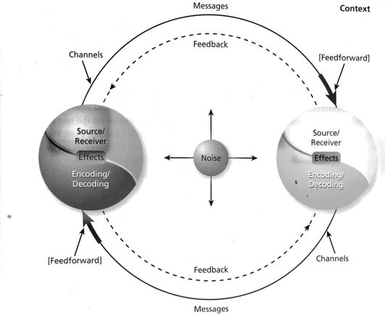
DeVito, 2019
Notes:
Herinner je dit model uit een vorige les…
Interpersoonlijke communicatie is circulair.
Denk aan een gesprek tussen twee mensen: persoon a zegt iets, persoon b antwoordt en misschien zegt persoon a iets terug.
Dus zowel persoon a als b neemt hier (in de meeste gevallen) de rol van de zender en ontvanger.
Deze wisselwerking zal zich in een sociale interactie ook meestal herhalen.

Slide 14
Notes:
Ongeveer hetzelfde wordt weergegeven in het schema ‘Communicatiecyclus’ op p164.
In dit schema wordt wel uitgegaan van de aanwezigheid van een ‘MEDIUM’ dat ‘intermedieert’ tussen zender en ontvanger (en omgekeerd), terwijl wij in de module Communicatie 1 de nadruk leggen op interpersoonlijke communicatie die direct van aard is en waarbij mensen elkaar rechtstreeks kunnen beïnvloeden.

Slide 15
7.3. Feedback
Notes:
Als zender krijg je vaak heel snel feedback van de ontvanger.
Veel van die feedback gebeurt non-verbaal.
Bij interpersoonlijke communicatie krijg je meestal directe en duidelijke non-verbale en verbale feedback.
Van zodra we over ‘gemediatiseerde communicatie’ spreken gebeurt dat via een medium en kan de feedback minder snel of direct (of helemaal niet) gebeuren.

Slide 16
7.4. Inhoud, betrekking en de 4 aspecten van een boodschap

Slide 17
Het inhoudsniveau is de zakelijke of feitelijke informatie van een boodschap
Inhoudsniveau
Notes:
Wat is het inhoudsniveau?

Slide 18
Non-verbale signalen die belangrijke aanvullende informatie geven over de bedoelingen van de zender en de relatie tussen zender en ontvanger
Betrekkingsniveau
Notes:
Wat is het betrekkingsniveau?

Slide 19
Zakelijke aspect
Expressieve aspect
Relationele aspect
Appellerende aspect
4 aspecten van een boodschap
Notes:
Het zakelijke aspect behoort tot het inhoudsniveau.
Expressieve, relationele, appellerende aspect tot het betrekkingsniveau.
Zakelijke aspect
De feitelijke inhoud van een boodschap.
Expressieve aspect
De manier waarop we de zender een boodschap brengt, geeft informatie over de zender.
Relationele aspect
De manier waarop we de zender een boodschap brengt geeft informatie over de relatie tussen zender en ontvanger.
Er kan een complementaire relatie zijn: zender en ontvanger vullen elkaar aan (voorbeeld: medewerker-baas relatie).
Er kan een symmetrische relatie zijn: zender en ontvanger zijn gelijken (voorbeeld: vrienden onder elkaar)
Appellerende aspect
Het effect dat de zender wil bereiken.

Slide 20
7.5. Circulariteit en interactiepatronen
Notes:
Wat is circulariteit?
Het voortdurend rondgaan van communicatie zonder dat er een duidelijk begin en eind aan de communicatie is.
Zowel zender is ontvanger (en omgekeerd).

Slide 21
Een serie gedragingen of uitingen die kenmerkend zijn voor de (sub)groep
Wat is een interactiepatroon?
Notes:
Voorbeeld
In een vergadering op je stage kan het de gewoonte zijn om elkaar niet te onderbreken.
Voorbeeld
Op café met je beste vrienden is onderbreken heel gewoon.

Slide 22
7.6. Metacommunicatie

Slide 23
De communicatie over de communicatie
Wat is metacommunicatie?
Notes:
Metacommunicatie (het Griekse voorvoegsel "meta-" betekent "betreffende het onderwerp zelf") is het communiceren over communicatie als zodanig, dat wil zeggen communiceren over de toon van de boodschap en de bedoelde onderliggende betekenis en verschillende betrekkingaspecten hiervan.

Slide 24
7.7. Selectieve perceptie, diskwalificaties en andere storingen
Notes:
Er kan veel misgaan tijdens het communiceren.
Diverse zaken kunnen voor miscommunicatie zorgen:
selectieve perceptie, diskwalificaties en andere.

Slide 25
Selectieve perceptie
Notes:
Er treedt altijd enige vervorming op wanneer we een boodschap interpreteren.
Hoe perceptie werkt hebben we in een vorige les gezien.

Slide 26
Tactieken die mensen gebruiken om zaken te verhullen, om niet direct toe te geven wat ze bedoelen
Diskwalificaties
Notes:
Soms hebben mensen er belangen bij om niet duidelijk te communiceren.
Voorbeeld
Politici die niet meteen toegeven dat ze fout zijn of verantwoordelijk zijn voor het mislopen van iets.

Slide 27
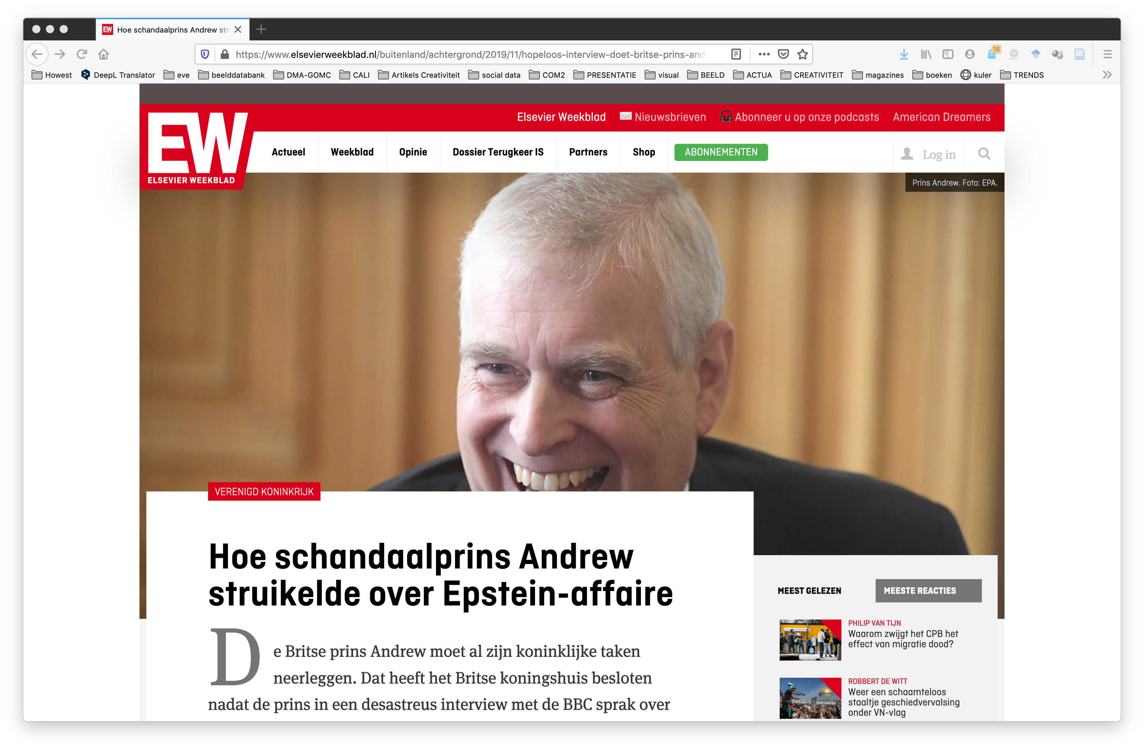
Diskwalificaties - voorbeeld

Slide 28
7.8. Effectieve communicatie

Slide 29
Wanneer de ontvanger niet alleen begrijpt wat de zender bedoelt, maar ook de reactie laat zien die de zender bedoeld heeft
Wanneer is communicatie effectief?

Slide 30
Technische voorwaarde
Cognitieve voorwaarde
Interpretatieve voorwaarde
Affectieve voorwaarde
4 voorwaarden van effectieve communicatie
Notes:
Technische voorwaarde
Je moet elkaar kunnen verstaan
Cognitieve voorwaarde
Je moet elkaar kunnen begrijpen
Interpretatieve voorwaarde
Ook al spreek je dezelfde taal, dan kun je begrippen en informatie toch verschillend interpreteren
Affectieve voorwaarde
Hier gaat het om het begrijpen van welke emoties opgeroepen kunnen worden door bepaald gedrag te vertonen

Slide 31
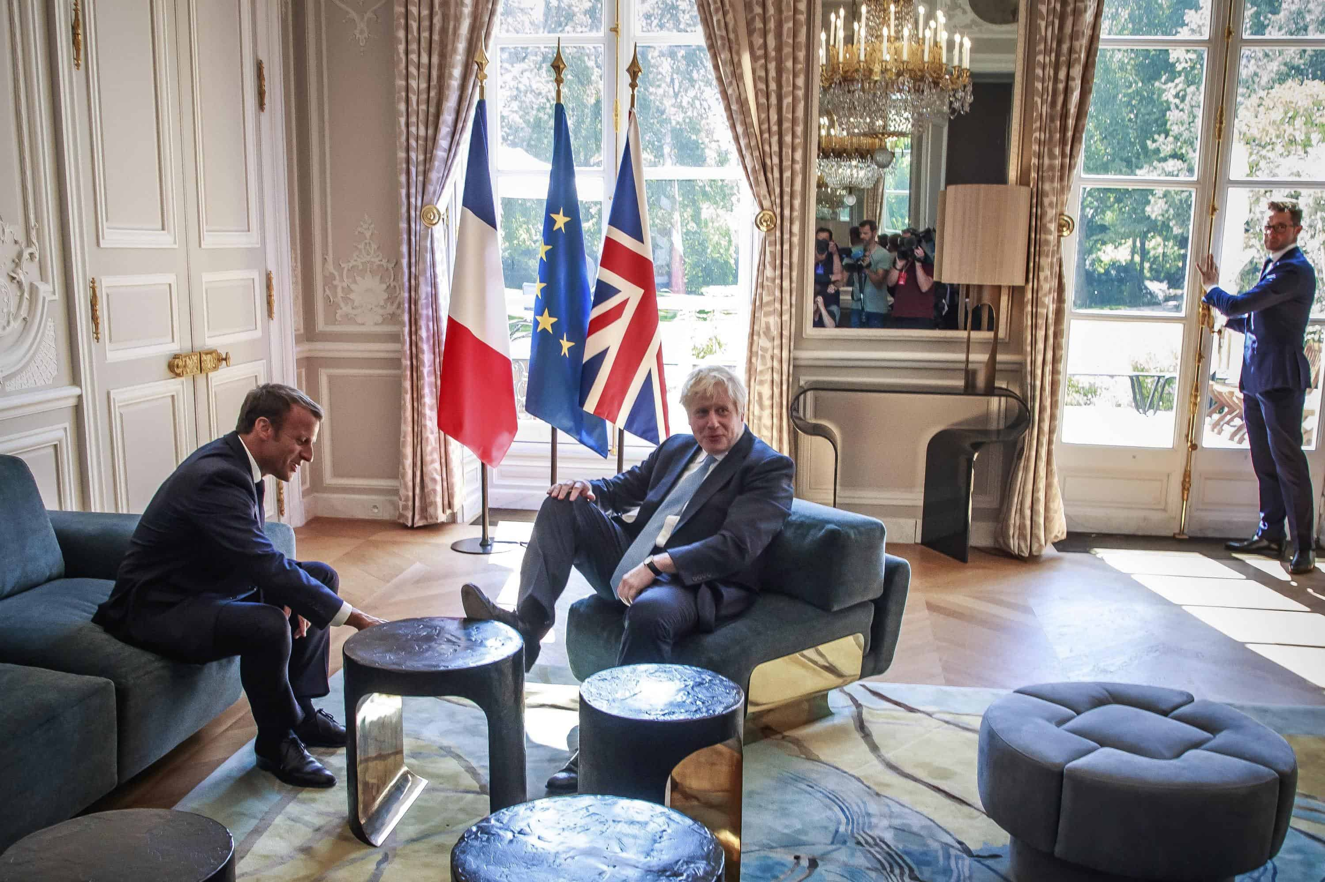

Slide 32
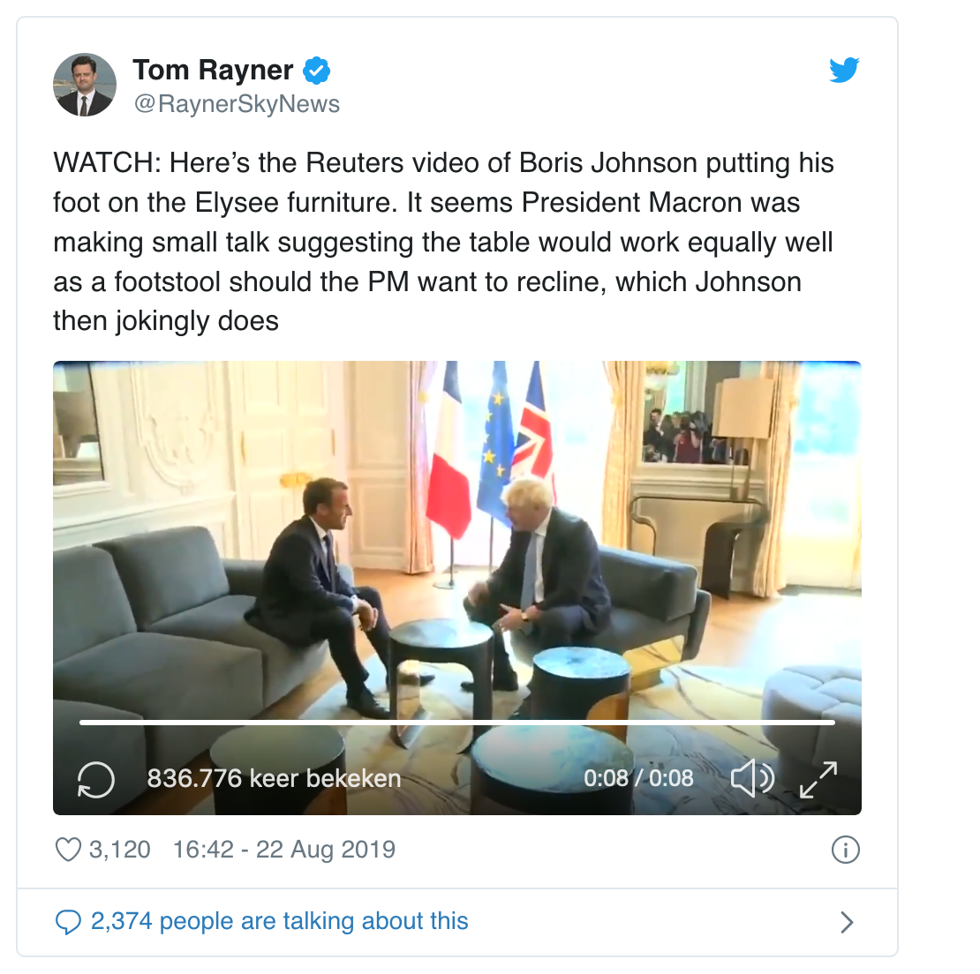
Notes:
https://twitter.com/i/status/1164563614243663872

Slide 33
7.9. Cultuurverschillen en communicatie
Notes:
Cultuurverschillen kunnen leiden tot ernstige communicatiestoringen.

Slide 35
Eindvragen p180

Slide 36
Begrippenlijst

Slide 37
*inhoudsniveau
*soorten communicatie (p162 in het handboek)
*betrekkingsniveau
*communicatiecyclus (met alle onderdelen)
*feedback
*circulariteit
*interactiepatronen
*metacommunicatie
*selectieve perceptie
*diskwalificaties
*wij/ik-culturen

